Slide 1
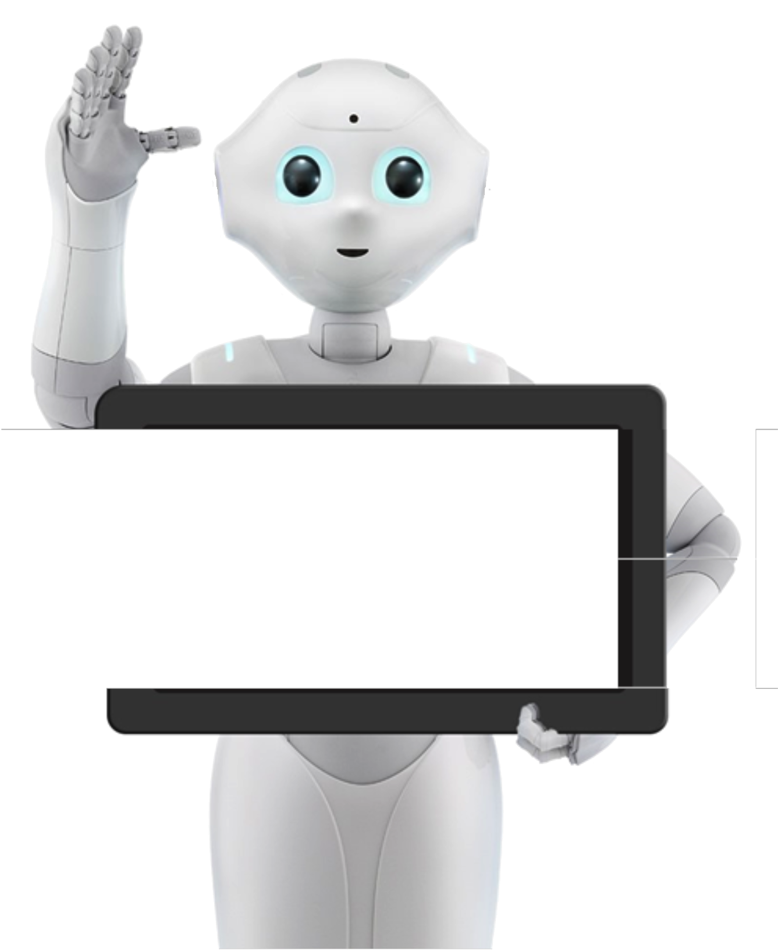

Будущее уже сейчас!

Slide 2

Наша роль
Клиенты хотят
лучший способ оплаты. Мы изобретаем его:
наши технологии
создают новый покупательский
опыт.
Люди хотят
получить доступ к финансовым услугам:
мы ищем способы помочь им.
Очереди – это слишком медленно.
Мы помогаем им двигаться быстрее.
Коммутаторы
загружены.
Мы ускоряем
их работу.
Закупки – это слишком сложно.
Мы делаем их проще.

Slide 3

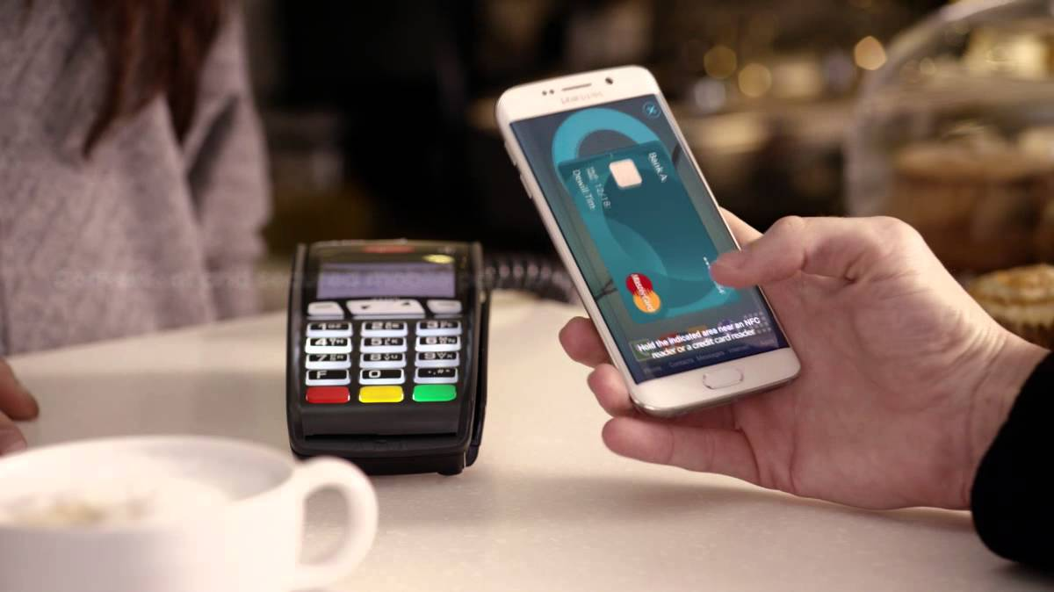




Ключевые тренды в платежах
1
Новые платежные методы (P2P, Push Payments & SME acceptance, B2B)
2
Цифровая идентификация (Аутентификация & Биометрия)
3
Цифровые гиганты
©2018 MasterCard. Proprietary and Confidential

Slide 4






1. New Payment Methods
By creating use cases to address different needs of customers, we positioned MoneySend more than just money transfers
Card to Card
Card to Cash
Loan repayments
Recurring Payments
Pull Transfers
B2C Payments
MICRO LOAN
©2017 MasterCard. Proprietary and Confidential

Slide 5
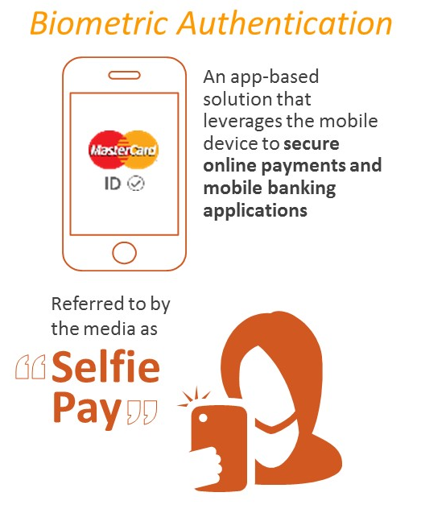
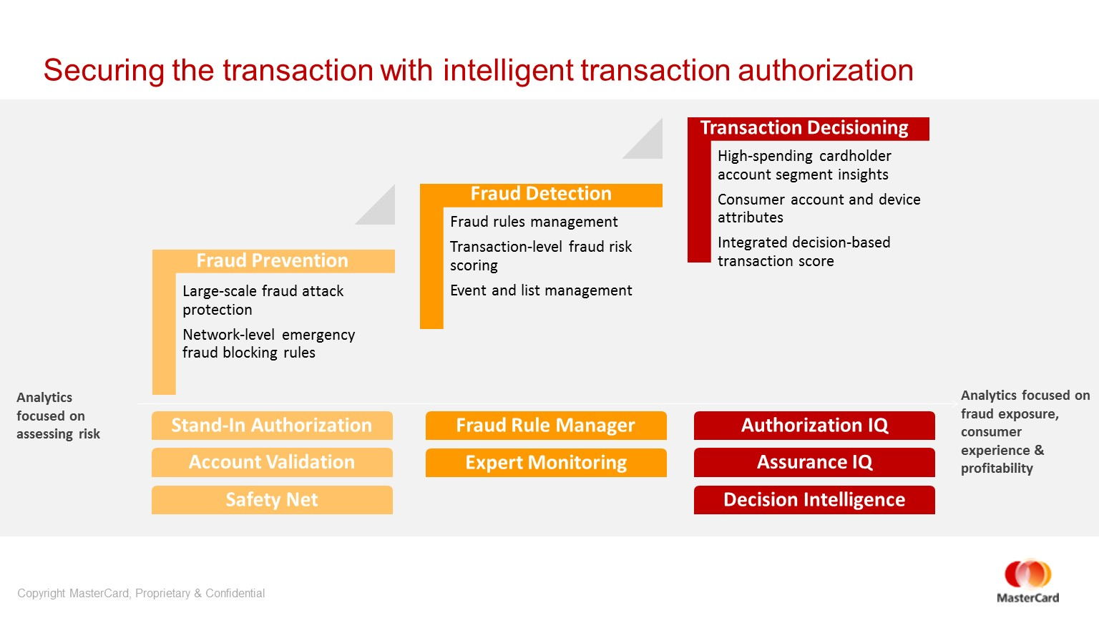
2. Digital Identity. Our layered approach to security is enabling a trusted, intelligent ecosystem
Securing The Account
Securing The Cardholder
Securing The Transaction
Is this an authentic payment account?
Are you who you say you are?
Does the data fit expected patterns?
MasterCard Digital Enablement Service Foundation for Secure Payments
MasterCard Identity Check™ Mobile
Securing the transaction with intelligent transaction authorization
ID&V: Ensure that the person trying to obtain a digital MasterCard card is authorized via card Issuer
Tokenize the Primary Account Number, which makes the digital account number virtually useless if stolen
Cryptogram: add EMV-like security so every transaction has unique number
52%
48%

Slide 6

Ваше время - бесценно
21

